Slide 1

Rutas Seguras
PLATAFORMA INTEGRAL PARA EL TRANSPORTE ESCOLAR
Rutas Seguras
Proyecto Capstone · Octubre 2026
Integrantes
Constanza Reyes · Product Owner
Chris Bugman · Scrum Master
Sebastián Delso · Developer
Profesor
Juan Gana Reyes

Slide 2
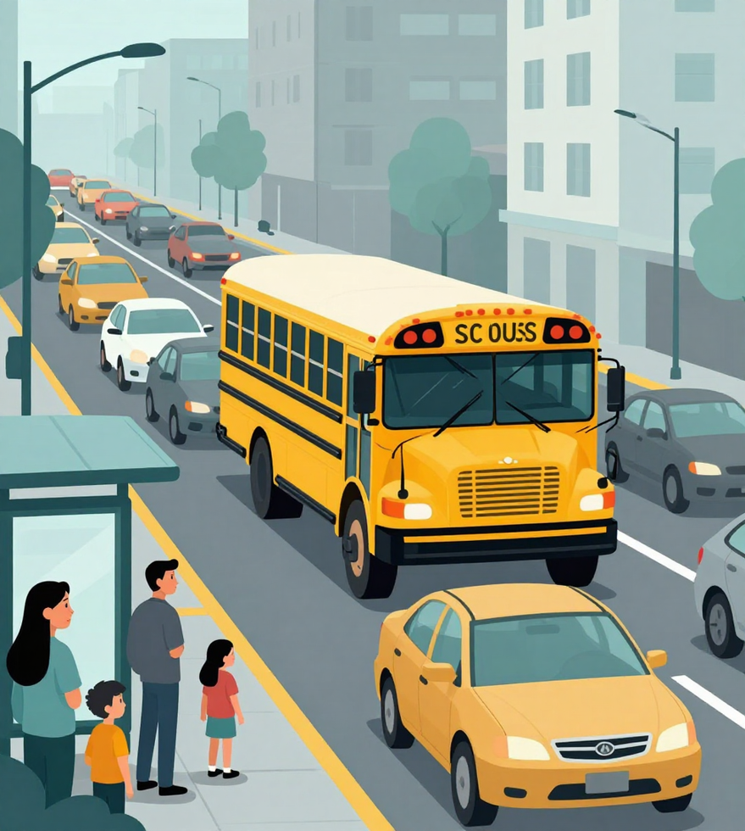
El Problema Actual
El transporte escolar presenta una falta de visibilidad y control durante el traslado de los estudiantes.
El apoderado no sabe dónde está el furgón.
No hay confirmación inmediata del abordaje ni de la entrega.
El conductor no tiene herramientas para gestionar su recorrido.
El colegio carece de una visión centralizada del proceso.
La información está dispersa entre colegios y sedes, con riesgo de mezclar estudiantes, rutas o furgones.
El problema central es la falta de información en tiempo real y de trazabilidad del traslado escolar.

Slide 3
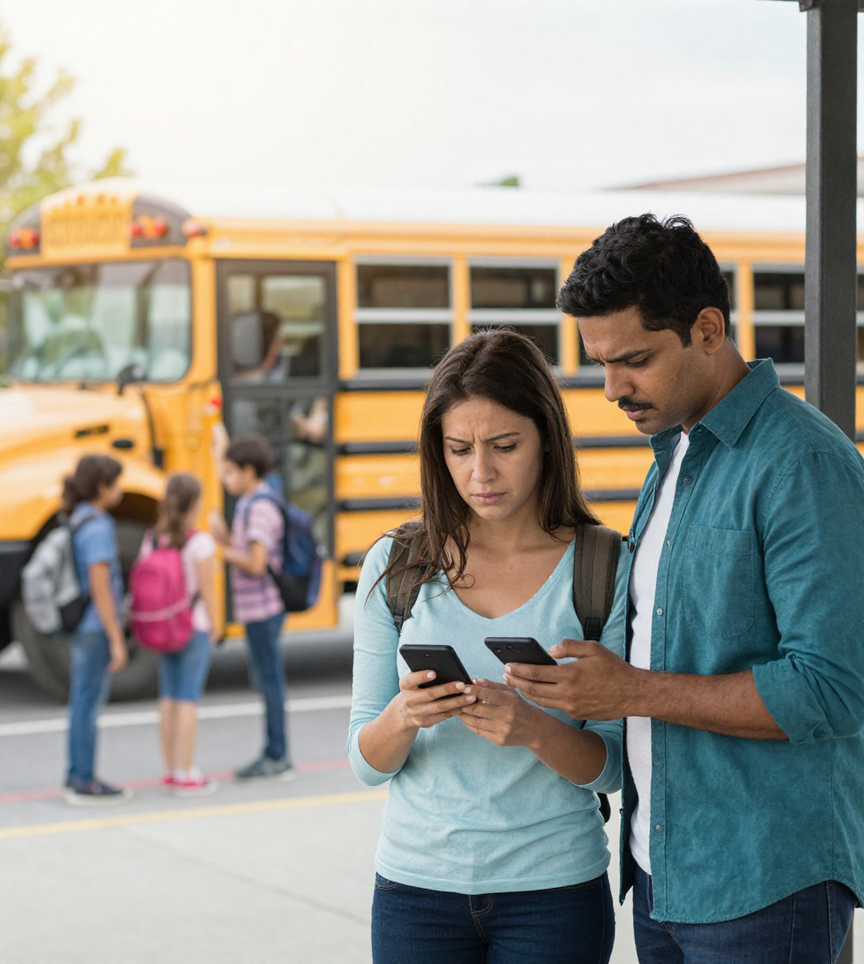
Nuestra Solución
Una plataforma que conecta a todos los actores del transporte escolar de varios colegios en un solo sistema.
App móvil
Apoderados, conductores y delegados.
Panel web
Administración de la plataforma y de cada colegio.
Backend
API REST centralizada que conecta toda la información.
Multi-colegio
Varios colegios y sedes, cada uno con su información separada.
Propuesta de valor: mayor seguridad, comunicación y control durante todo el recorrido.

Slide 4
Objetivo
Objetivo general
Desarrollar una plataforma web y móvil que gestione de forma centralizada, segura y eficiente el transporte escolar de múltiples establecimientos educacionales.
Objetivos específicos
1
Usuarios y roles
Autenticación y permisos según el rol de cada usuario.
2
Multi-colegio
Administrar varios establecimientos y sus sedes.
3
Estudiantes
Registro asociado a su colegio, sede y apoderado.
4
Personas autorizadas
Gestionar quién puede recibir o entregar al estudiante.
5
Recursos del servicio
Conductores, furgones y rutas separados por colegio.
6
Seguridad en ruta
Identificación, seguimiento, notificaciones y emergencias.

Slide 5





Usuarios del Sistema
¿Quiénes utilizan Rutas Seguras?
Administrador de plataforma
Registra colegios y sedes, y crea a sus administradores.
Administrador de colegio
Gestiona estudiantes, conductores, furgones y rutas de su colegio.
Apoderado
Registra a sus hijos, sigue el recorrido y autoriza delegados.
Conductor
Realiza su ruta, identifica estudiantes y reporta emergencias.
Estudiante
Beneficiario principal; se identifica con reconocimiento facial o QR.
Delegado
Persona autorizada por RUT para recibir al estudiante.

Slide 6
¿Cómo Funciona Rutas Seguras?
1
2
3
4
5
6
Configuración
El administrador del colegio crea rutas y asigna furgón, conductor y estudiantes.
Inicio de ruta
El conductor inicia el recorrido desde la app.
Abordaje
El estudiante se identifica con reconocimiento facial, o con QR como respaldo.
Seguimiento
El apoderado ve la ubicación del furgón en tiempo real.
Entrega
El estudiante se entrega al apoderado o a un delegado autorizado.
Cierre
Se registra el fin de la ruta y todos sus eventos.

Slide 7
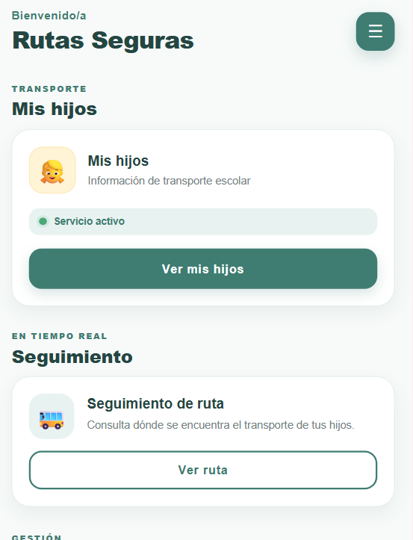
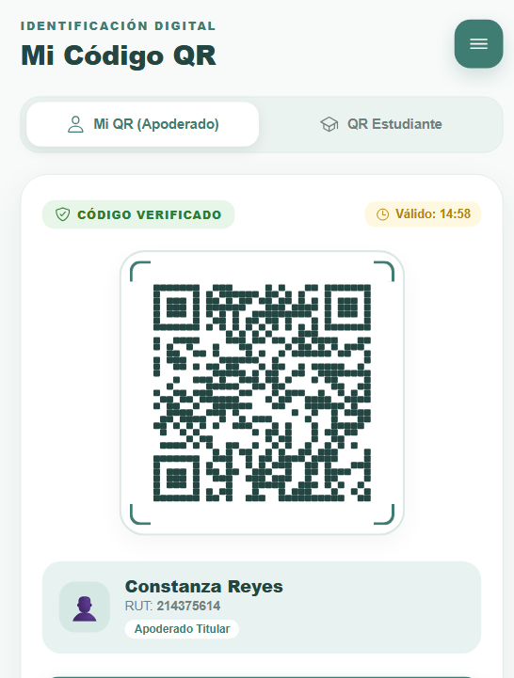
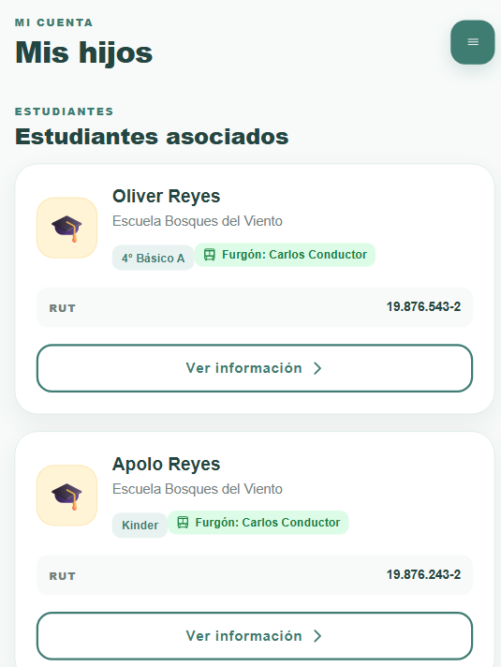
Flujo del Apoderado
Desde la aplicación móvil
1
Registra a sus hijos
Indica su colegio y la dirección de su casa.
2
Autoriza un delegado
Registra el RUT de la persona autorizada.
3
Sigue la ruta
Ve el estado del traslado y el furgón en el mapa.
4
Recibe notificaciones
Avisos de inicio, abordaje, incidentes y entrega.
5
Descarga su contrato
Respaldo en PDF de las condiciones del servicio.
Resultado: más información y control sobre el traslado de su hijo.

Slide 8
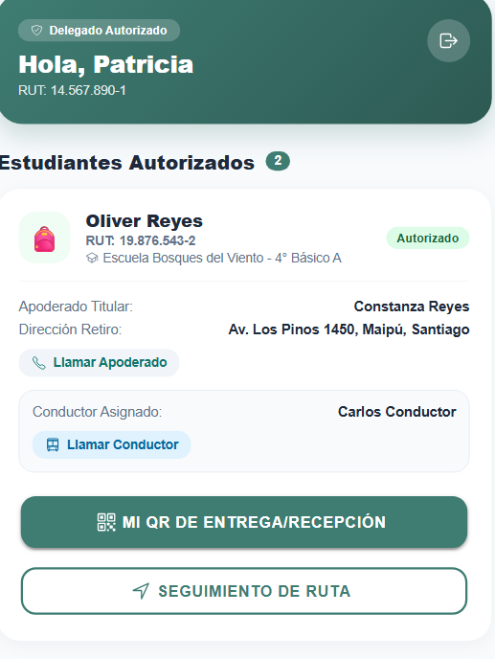
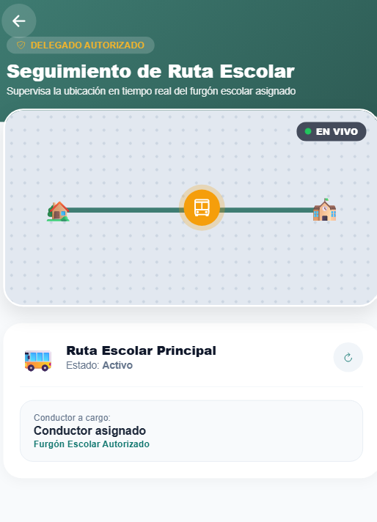
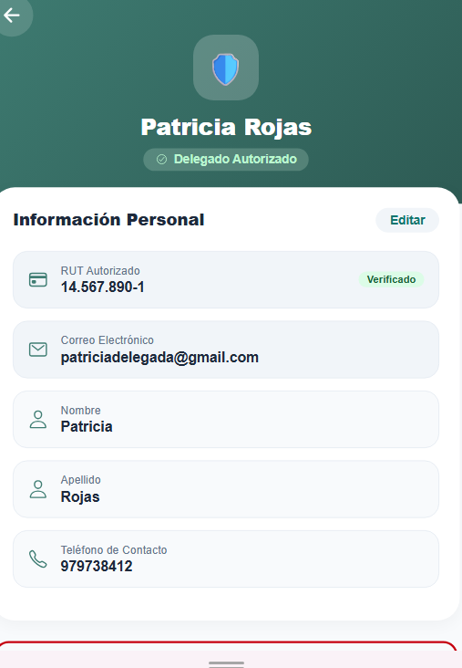
Flujo del Delegado
Una entrega más segura
1
Apoderado autoriza
Registra a la persona mediante su RUT.
2
Delegado crea su cuenta
Se registra él mismo en la app.
3
Validación
El sistema verifica que su RUT esté autorizado.
4
Vinculación
Queda asociado al estudiante automáticamente.
5
Entrega
Recibe al estudiante y la entrega queda registrada.
El apoderado autoriza, pero el delegado crea su propia cuenta.

Slide 9
Seguridad y Trazabilidad
Cada etapa del recorrido queda registrada
1
2
3
Autenticación y roles
Cada usuario accede solo a lo que su rol permite.
Aislamiento por colegio
Cada administrador ve únicamente la información de su establecimiento.
Identificación
Reconocimiento facial en el abordaje, con código QR como respaldo.
4
5
6
Delegados autorizados
La entrega se hace solo a personas validadas por RUT.
Emergencias
El conductor puede reportar una emergencia durante la ruta.
Trazabilidad
Abordajes, entregas y eventos quedan registrados y se notifican.

Slide 10
Modelo Multi-colegio
Una sola plataforma para varios establecimientos
Rutas Seguras · una sola base de datos
Colegio A
Sede Centro · Sede Norte
Colegio B
Sede única
Estudiantes
Conductores
Furgones
Rutas
Estudiantes
Conductores
Furgones
Rutas
Regla de seguridad: cada furgón y cada ruta pertenecen a un único colegio, así un furgón solo transporta estudiantes de su propio establecimiento.

Slide 11
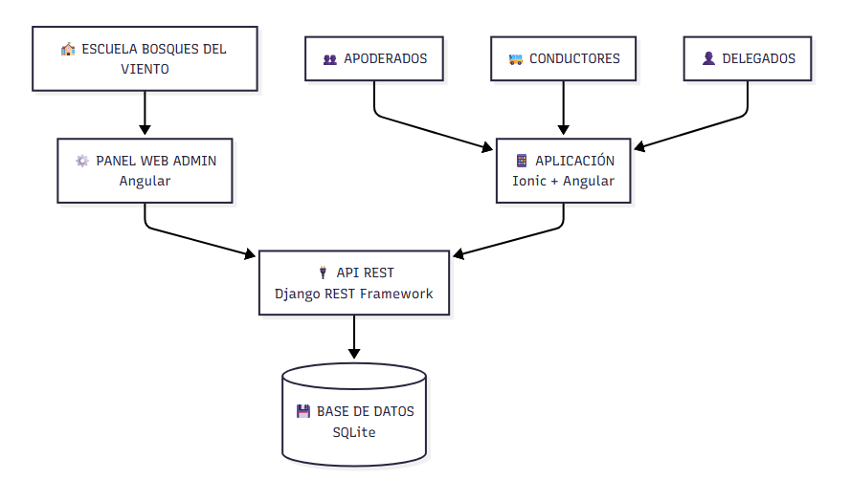
Arquitectura y Tecnologías
Arquitectura cliente-servidor
Tecnologías usadas
Móvil
Ionic · Angular · TypeScript · Capacitor
Web
Angular · TypeScript
Backend
Python · Django · Django REST Framework
Mapas y rutas
OSRM · API geográfica en Node.js
Base de datos
SQLite
La app móvil y el panel web se comunican con una API REST centralizada.
Versiones
Git · GitHub

Slide 12
Metodología y Desarrollo
Trabajamos con Scrum
Product Owner
Constanza Reyes
Visión, Product Backlog e historias de usuario.
Scrum Master
Chris Bugman
Planificación, Scrumboard, impedimentos y reuniones.
Equipo de desarrollo
Sebastián Delso
Backend, app móvil, panel web e integración.
Artefactos y ceremonias
Product Backlog
32 historias priorizadas
Sprint Planning
Inicio de cada sprint
Sprint Backlog
Tareas por sprint
Weekly Meeting
Avance e impedimentos
Sprint Review
Revisión de lo construido
Retrospective
Mejora del proceso
Responsabilidades detalladas en la matriz RACI del proyecto.

Slide 13
Planificación por Sprints
6 sprints · 14 de agosto al 2 de diciembre de 2026
agosto
septiembre
octubre
noviembre
diciembre
Sprint 1
Base funcional
14/08 – 03/09 · 39 pts
Sprint 2
Administración y multi-colegio
04/09 – 24/09 · 39 pts
Sprint 3
Operación de rutas
25/09 – 15/10 · 71 pts
Sprint 4 · actual
Seguridad
16/10 – 05/11 · 42 pts
Sprint 5
Integración
06/11 – 27/11 · 20 pts
Sprint 6
Cierre y entrega
27/11 – 02/12 · 21 pts
Entrega final: 2 de diciembre de 2026

Slide 14
Estado Actual del Proyecto
Avance según el Product Backlog al cierre del Sprint 3
18
historias implementadas
8
con base implementada o en desarrollo
6
pendientes
112 de 211 puntos completados (53 %)

Slide 15
Funcionalidades Implementadas
Sprint 1
Sprint 2
Sprint 3
Inicio de sesión y recuperación de contraseña
Roles y permisos
Registro y perfil de apoderados
Estudiantes asociados a su apoderado
Conductores, furgones y rutas
Gestión administrativa de estudiantes
Colegios y sedes
Aislamiento de información por colegio
Ruta activa para el conductor
Seguimiento para el apoderado
Código QR y escaneo por el conductor
Base de geolocalización y notificaciones
Además: contrato descargable en PDF, primera versión del dashboard y bases del registro de delegados y del registro biométrico.

Slide 16
Próximos Pasos
Sprint 4 · actual
16/10 – 05/11
Sprint 5
06/11 – 27/11
Sprint 6
27/11 – 02/12
Subida, bajada y asistencia en ruta
Botón de emergencia
Reconocimiento facial con QR de respaldo
Completar el registro de delegados
Dashboard administrativo completo
Alertas y pendientes del colegio
Integración app, panel web y backend
Notificaciones push y tiempo real
Pruebas finales de los flujos
Validar aislamiento entre colegios
Documentación y manual de usuario
Preparación de la entrega final

Slide 17
Muchas Gracias
Constanza Reyes · Chris Bugman · Sebastián Delso

